Slide 1
Arquitectura de Software
Ingeniería de Software
Norbey Danilo Muñoz Cañón
2023

Slide 2
Ingeniería de Software
Caso de estudio: Google

Slide 3
Ingeniería de Software
De las herramientas a la filosofía, la cultura y los equipos.
Lo mejor de la tecnología (y la ingeniería) es que nunca hay una sola forma de hacer algo.

Slide 4
SOFTWARE
¿Qué distingue a la “Ingeniería de Software” de la “Programación” o la “Informática”?

Slide 5
SOFTWARE
Estudiantes universitarios: estudios en Ciencias de la Computación, Ingeniería de Software y consiguen empleo escribiendo código como “programadores”.
Las expresiones “programación” e “ingeniería de software” se han empleado de forma intercambiable durante bastante tiempo, aunque cada término tiene un énfasis diferente y diversas implicaciones.

Slide 6

Ingeniería
Todos trabajan en el mundo real y utilizan la aplicación de los conocimientos teóricos para crear algo real.

Slide 7
Ingeniería de Software
Los ingenieros de software también crean algo real, aunque es menos tangible que las cosas que crean otros ingenieros.

Slide 8
Objetivo
La ingeniería de software abarca no solamente el acto de escribir el código, sino todas las herramientas y procesos que utiliza una organización para construir y mantener ese código a lo largo del tiempo.
Programación integrada a lo largo del tiempo.
Programación a lo largo del tiempo

Slide 9
3 principios
Tiempo y cambio: cómo deberá adaptarse el código a lo largo de su vida.
Escala y crecimiento: Cómo deberá adaptarse una organización a medida que evoluciona.
Contrapartidas y costes: Cómo una organización toma decisiones, basándose en las lecciones del tiempo y el cambio, la escala y el crecimiento.
Diseñar, crear arquitectura, escribir código

Slide 10
Aspectos principales para la IS
Cultura
Procesos
Herramientas
Naturaleza colectiva.
Desarrollo de software es un esfuerzo de equipo.
Principios culturales para crecimiento y funcionamiento.
Desarrollo de las mejores prácticas.
Lo que funciona a lo largo del tiempo y a escala.
Áreas insatisfactorias.
Inversiones en infraestructuras.
Beneficios a base código, a medida que crece y envejece

Slide 11
Tareas
Desarrollo
Desarrollo, modificación y mantenimiento
Tareas de programación
Tareas de ingeniería de software
Tiempo

Slide 12
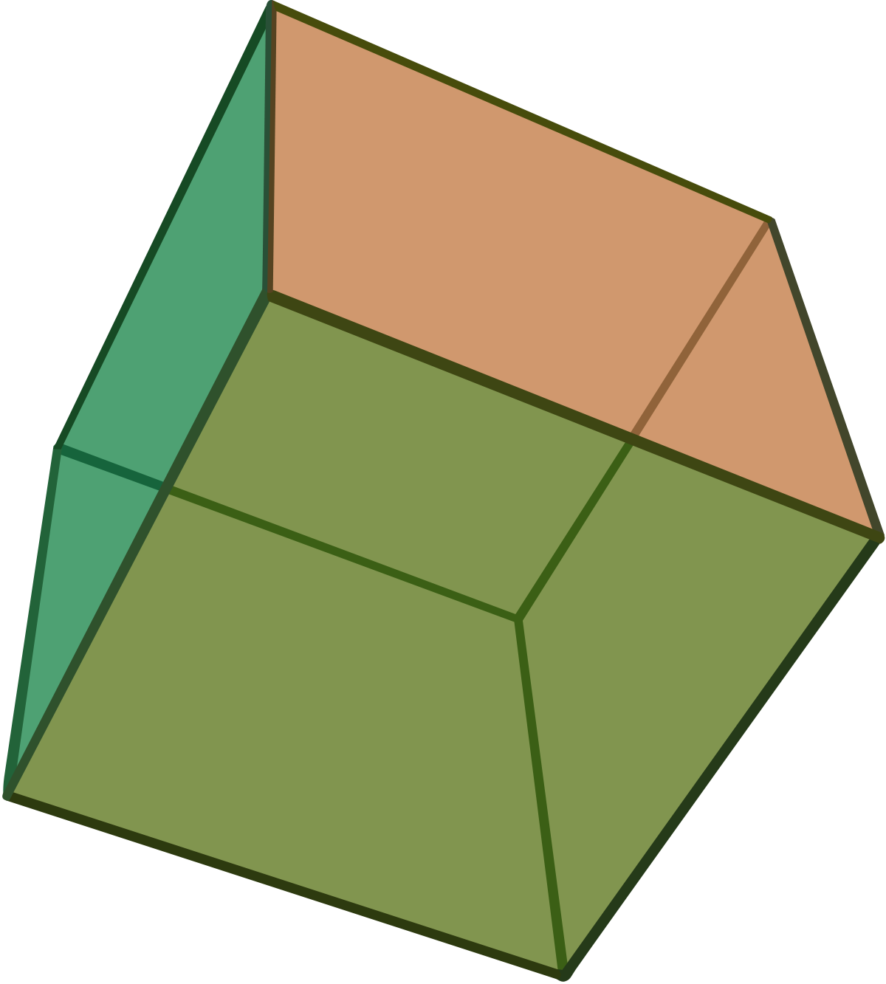
Los cubos no son cuadrados; la distancia no es la velocidad. La ingeniería de software no es programación.

Slide 13
¡Dimensionalidad!
La programación es el acto inmediato de elaboración de código. La ingeniería de software es el conjunto de políticas, prácticas y herramientas que son necesarias para hacer que ese código sea útil durante el tiempo que sea necesario y que permita la colaboración de todo un equipo.

